Slide 1
TRÒ CHƠI Ô CHỮ
A
1
2
3
4
LUẬT CHƠI
- Trò chơi ô chữ gồm 4 ô chữ hàng ngang được đánh số từ 1 đến 4 sẽ tương ứng với 4 câu hỏi và 1 ô từ khóa hàng dọc A.
- Các em dựa vào Tập bản đồ Địa lí 6 và kiến thức đã học để trả lời, mỗi câu hỏi có 1 lượt trả lời.
- Em nào trả lời đúng sẽ nhận được 1 phần quà nhỏ và ô chữ sẽ hiện ra các chữ cái tương ứng, trả lời sai ô chữ sẽ bị khóa lại.
- Trong quá trình trả lời, em nào trả lời đúng tên từ khóa thì sẽ nhận được phần quà lớn hơn.

Slide 2
TRÒ CHƠI Ô CHỮ
A
1
T Â Y
2
B I Ể N Đ Ô N G
Ỉ
3
L À O
4
P H N Ô M P Ê N H
Ệ
Câu 1. Dựa vào hệ thống kinh, vĩ tuyến phần chính giữa bản đồ là trung tâm, vậy bên trái chỉ hướng nào?
Câu 2. Nước ta tiếp giáp với biển nào?
Câu 3. Quốc gia duy nhất ở khu vực Đông Nam Á không giáp biển.
Câu 4. Tên thủ đô của Cam-pu-chia.

Slide 3
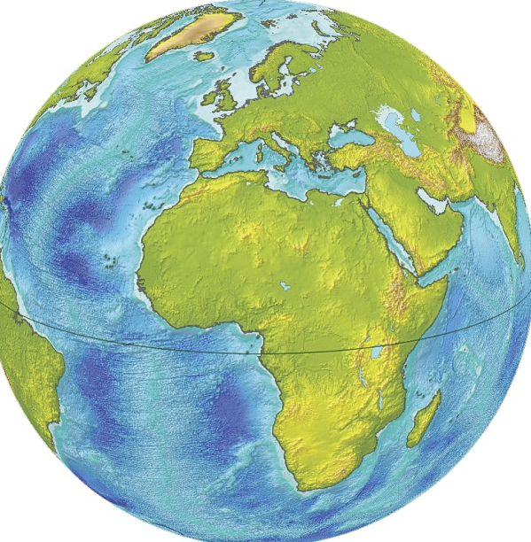
TỈ LỆ BẢN ĐỒ. TÍNH KHOẢNG CÁCH THỰC TẾ DỰA VÀO TỈ LỆ BẢN ĐỒ
Bài 3:
ĐỊA LÍ 6

Slide 4
LỚP
6
ĐỊA LÍ
BÀI 3. TỈ LỆ BẢN ĐỒ.
TÍNH KHOẢNG CÁCH THỰC TẾ DỰA VÀO TỈ LỆ BẢN ĐỒ
1
TỈ LỆ BẢN ĐỒ
2
TÍNH KHOẢNG CÁCH THỰC TẾ DỰA VÀO TỈ LỆ BẢN ĐỒ
3
LUYỆN TẬP VÀ VẬN DỤNG

Slide 5
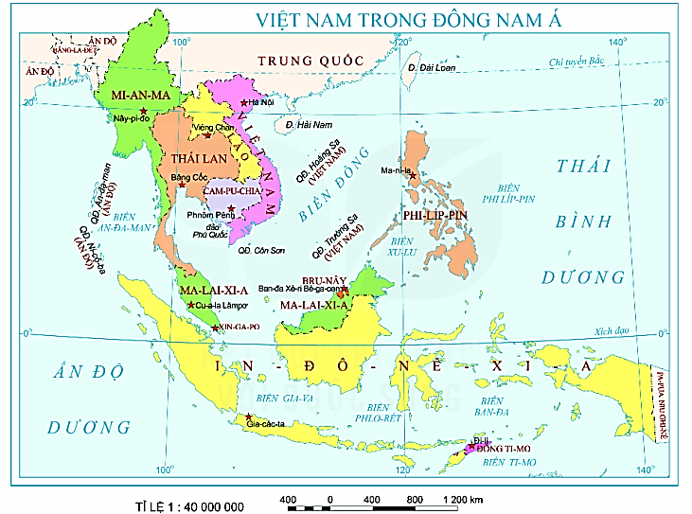
BÀI 3
1
Tỉ lệ bản đồ
- Ý nghĩa: Tỉ lệ bản đồ cho biết bản đồ được thu nhỏ bao nhiêu lần so với thực địa.
- Tỉ lệ 1:40000000 cho biết bản đồ đã được thu nhỏ 40000000 lần so với thực tế.
Quan sát bản đồ sau và thông tin trong bài, hãy cho biết ý nghĩa của tỉ lệ bản đồ? Nêu ý nghĩa của
tỉ lệ 1:40000000.

Slide 6
BÀI 3
1
Tỉ lệ bản đồ
Quan sát bản đồ sau và thông tin trong bài, hãy cho biết tỉ lệ số và tỉ lệ thước khác nhau như
thế nào?
- Tỉ lệ số: là một phân số luôn có tử số là 1. Mẫu số càng lớn thì tỉ lệ càng nhỏ và ngược lại.
- Tỉ lệ thước: tỉ lệ được vẽ cụ thể dưới dạng một thước đo đã tính sẵn, mỗi đoạn đều ghi số đo độ dài tương ứng trên thực địa.

Slide 7
BÀI 3
1
Tỉ lệ bản đồ
- Ý nghĩa: Tỉ lệ bản đồ cho biết bản đồ được thu nhỏ bao nhiêu lần so với thực địa.
- Tỉ lệ số: là một phân số luôn có tử số là 1. Mẫu số càng lớn thì tỉ lệ càng nhỏ và ngược lại.
- Tỉ lệ thước: tỉ lệ được vẽ cụ thể dưới dạng một thước đo đã tính sẵn, mỗi đoạn đều ghi số đo độ dài tương ứng trên thực địa.

Slide 8
BÀI 3
2
Tính khoảng cách thực tế dựa vào tỉ lệ bản đồ
Dựa vào thông tin trong bài, hãy nêu cách tính khoảng cách trên thực địa (theo đường chim bay) dựa vào tỉ lệ bản đồ.
Muốn biết khoảng cách thực tế giửa 2 điểm A và B, ta dùng thước đo khoảng cách từ A đến B trên bản đồ rồi dựa vào tỉ lệ bản đồ để tính.
Nếu trên bản đồ có tỉ lệ thước, ta đem khoảng cách AB trên bản đồ áp vào tỉ lệ thước sẽ biết được khoảng cách AB trên thực tế.

Slide 9
BÀI 3
2
Tính khoảng cách thực tế dựa vào tỉ lệ bản đồ
THẢO LUẬN NHÓM
Thời gian: 5 phút
* Nhóm 1, 2, 3, 4:
Dựa vào cách tính và thông tin trong bài, hãy cho biết:
1. Khoảng cách trên bản đồ từ đền đền Ngọc Sơn đến Tháp Rùa là 3cm, vậy khoảng cách ngoài thực địa giữa 2 địa điểm là bao nhiêu? Biết bản đồ có tỉ lệ 1:10000.
2. Khoảng cách trên thực địa theo đường chim bay từ Hà Nội đến Hải Phòng là 105km, thì trên bản đồ có tỉ lệ 1:1000000, khoảng cách giữa 2 địa điểm đó là bao nhiêu?
* Nhóm 5, 6, 7, 8:
Dựa vào cách tính và thông tin trong bài, hãy cho biết:
1. Trên bản đồ hành chính tỉ lệ 1:6000000, khoảng cách từ Hà Nội đến Vinh là 5 cm. Hãy cho biết khoảng cách trên thực địa giữa hai địa điểm trên là bao nhiêu?
2. Hai địa điểm có khoảng cách thực tế là 25km, thì trên bản đồ có tỉ lệ 1:500000, khoảng cách giữa 2 địa điểm đó là bao nhiêu?

Slide 10
BÀI 3
2
Tính khoảng cách thực tế dựa vào tỉ lệ bản đồ
Nhóm 1, 2, 3, 4
1
2
Tỉ lệ: 1:1000000 cho biết bản đồ đã được thu nhỏ 1000000 lần so với thực tế.
Khoảng cách ngoài thực địa từ đền Ngọc Sơn đến Tháp Rùa là 3cm x 10000 = 30000cm hay 300m.
Đổi: 105km = 10500000cm : 1000000 = 10,5cm. Vậy khoảng cách giữa Hà Nội và Hải Phòng trên bản đồ là 10,5 cm.

Slide 11
BÀI 3
2
Tính khoảng cách thực tế dựa vào tỉ lệ bản đồ
Nhóm 5, 6, 7, 8
1
2
Tỉ lệ: 1:500000 cho biết bản đồ đã được thu nhỏ 500000 lần so với thực tế.
Khoảng cách ngoài thực địa từ Hà Nội đến Vinh là 5cm x 6000000 = 30000000cm hay 300km.
Đổi: 25km = 2500000cm : 500000 = 5cm. Vậy khoảng cách giữa 2 điểm trên bản đồ là 5 cm.

Slide 12
BÀI 3
2
Tính khoảng cách thực tế dựa vào tỉ lệ bản đồ
- Muốn biết khoảng cách thực tế giửa 2 điểm A và B, ta dùng thước đo khoảng cách từ A đến B trên bản đồ rồi dựa vào tỉ lệ bản đồ để tính.
- Nếu trên bản đồ có tỉ lệ thước, ta đem khoảng cách AB trên bản đồ áp vào tỉ lệ thước sẽ biết được khoảng cách AB trên thực tế.

Slide 13
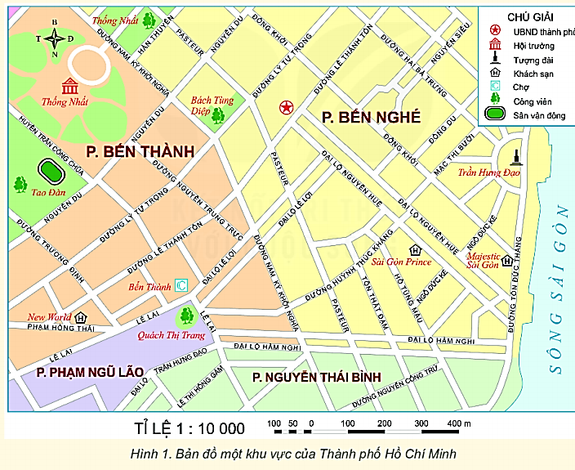
BÀI 3
3
Luyện tập và vận dụng
a. Luyện tập
- Khoảng cách đo được trên bản đồ từ chợ Bến Thành đến khách sạn Sài Gòn Prince (theo SGK) = 5,5cm.
- Khoảng cách thực tế từ chợ Bến Thành đến khách sạn Sài Gòn Prince = 5,5x10000 = 55000cm = 550m = 0,55km.
Quan sát hình 1 và kiến thức đã học, hãy đo và tính khoảng cách thực tế từ chợ Bến Thành đến khách sạn
Sài Gòn Prince.

Slide 14
BÀI 3
3
Luyện tập và vận dụng
b. Vận dụng
- Khoảng cách đo được trên bản đồ đường Lê Thánh Tôn (theo SGK) = 10,3cm
- Khoảng cách thực tế đường Lê Thánh Tôn = 10,3x10000 = 103000cm = 1030m = 1,03km.
Quan sát hình 1 và kiến thức đã học, hãy đo và tính chiều dài đường Lê Thánh Tôn từ ngã ba Phạm Hồng Thái đến ngã tư giao với đường
Hai Bà Trưng.

Slide 15
BÀI 3
3
Luyện tập và vận dụng
b. Vận dụng
Tài liệu được chia sẻ bởi Website VnTeach.Com
https://www.vnteach.com
Giữa 2 bản đồ tự nhiên Việt Nam có tỉ lệ 1:10000000 và 1:15000000, bản đồ 1:10000000 có tỉ lệ lớn hơn, bản đồ 1:15000000 thể hiện được nhiều đối tượng địa lí hơn.
Giữa 2 bản đồ tự nhiên Việt Nam có tỉ lệ 1:10000000 và 1:15000000, bản đồ nào có tỉ lệ lớn hơn, bản đồ nào thể hiện được nhiều đối tượng
địa lí hơn?

